Slide 1
Profielkeuzetraject
3 havo en 3 vwo

Slide 2
Voorlichting profielkeuzetraject
Wie zijn wij?
Planning LOB-activiteiten
Profielen

Slide 3
Wie zijn wij?
Gerdien Zijlstra
- decaan vwo
- docent wiskunde
Stephanie Holterman
- decaan havo
- docent wiskunde
g.zijlstra@montaignelyceum.nl
S.holterman@montaignelyceum.nl

Slide 4
planning
November start profielkeuze opdrachten in magister/ELO door mentoren
Dinsdagavond 19 november Studie- en beroepenmarkt
Woensdagochtend 8 januari toneelstuk ‘Later begint nu’
Donderdag 13 februari informatieavond ouders profielen en nieuwe vakken
In de week van 17 februari : LOB-week (planning onder voorbehoud)
Maandag: snuffelstage
Dinsdag: snuffelstage
Woensdag: snuffelstage
Donderdag: workshops “nieuwe vakken in de tweede fase”
Vrijdag: speeddaten met bovenbouw leerlingen, afmaken opdrachten stage, inleveren profielkeuzedossier
Maandag 3 maart inleveren profielkeuze
Maart: adviezen van vakdocenten vanuit de rapportvergaderingen

Slide 5
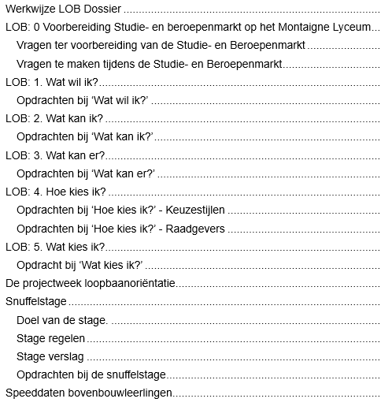
LOB dossier

Slide 6
LOB dossier opdrachten voor de leerlingen
Studie- en Beroepenmarkt 19 november 19.30 – 21.00 uur
Voor de Studie- en Beroepenmarkt maak je het eerste deel van de LOB 0 opdracht hierover
Tijdens de Studie- en Beroepenmarkt maak je het tweede deel de LOB 0 opdracht hierover
Daarna:
Tussen nu en de voorjaarsvakantie maak je de andere LOB opdrachten. Je mentor geeft de planning aan.

Slide 7
Profielen
Er zijn vier profielen:
Cultuur en Maatschappij
Economie en Maatschappij
Natuur en Gezondheid
Natuur en Techniek

Slide 8
Hoe ziet een profiel eruit?
Gemeenschappelijk deel
Profieldeel
Vrije deel
vwo

Slide 9
Gemeenschappelijk deel
Havo:
Nederlands
Engels
maatschappijleer*
CKV*
profielwerkstuk*
lichamelijke opvoeding
* = vormen het Combinatiecijfer

Slide 10
Cultuur en maatschappij havo
Verplicht in profiel | Rest profieldeel | Vrije keuzedeel
geschiedenis | Duits of Frans | Eén van de volgende vakken: wiskunde A, Duits, Frans, bedrijfseconomie, maatschappijweten-schappen, economie, handvaardigheid, tekenen
 | maatschappij- wetenschappen of economie
 | Eén van de volgende vakken: tekenen, handvaardigheid, Duits of Frans

Slide 11
Economie en Maatschappij havo
Verplicht in profiel | Profieldeel | Vrije keuzedeel
geschiedenis | maatschappij-wetenschappen of bedrijfseconomie | Eén van de volgende vakken: maatschappij-wetenschappen, bedrijfseconomie, Duits, Frans, tekenen, handvaardigheid
economie
wiskunde A of wiskunde B

Slide 12
Natuur en gezondheid Havo
Verplicht | Rest profieldeel | Vrije keuzedeel
biologie | natuur, leven en technologie (NLT) of natuurkunde | Eén van de volgende vakken: bedrijfseconomie, tekenen, handvaardigheid, natuurkunde, natuur, leven en technologie (NLT)
scheikunde
wiskunde A of wiskunde B

Slide 13
Natuur en techniek Havo
Verplicht | Rest profieldeel | Vrije keuzedeel
wiskunde B | natuur, leven en technologie (NLT) of biologie | Eén van de volgende vakken: bedrijfseconomie, biologie, Natuur, leven en technologie (NLT), handvaardigheid, tekenen
natuurkunde
scheikunde

Slide 14
Extra vak?
Wil je eventueel naar het vwo? (denk aan: extra moderne taal / wiskunde)
Extra vak is een extra belasting!
Het extra vak wordt niet mee geroosterd.
Er wordt initiatief en goede communicatie van de leerling verwacht.
In de rapportvergadering aan het eind van het derde jaar wordt besloten of je een extra vak mag volgen in de vierde klas.

Slide 15
Vragen?

Slide 16
Gemeenschappelijk deel
Vwo:
Nederlands
Engels
Maatschappijleer*
CKV*
Frans, Duits, Latijn of Grieks
lichamelijke opvoeding
(profielwerkstuk)*
* Vormen combinatiecijfer
Let op: Latijn en Grieks kunnen alleen gekozen worden in een Gymnasium-profiel.

Slide 17
Cultuur en maatschappij vwo
Verplicht in profiel | Rest profieldeel | Vrije deel (1 vak)
Geschiedenis | Wiskunde A of wiskunde C | Eén van deze vakken: Duits, Frans, bedrijfseconomie, handvaardigheid, tekenen, economie, maatschappijwetenschappen
 | Maatschappijweten Schappen of Economie
 | Eén van deze vakken: Frans, Duits, tekenen, handvaardigheid, Latijn, Grieks

Slide 18
Economie en Maatschappij vwo
Verplicht in profiel | Rest profieldeel | Vrije deel (1 vak)
Geschiedenis | Wiskunde A of wiskunde B | Eén van de volgende vakken: maatschappijwetenschappen, bedrijfseconomie, Duits, Frans, tekenen, handvaardigheid
Economie | Bedrijfseconomie of Maatschappijwetenschappen

Slide 19
Natuur en gezondheid vwo
Verplicht | Rest profieldeel | Vrije deel (1 vak)
Biologie | Wiskunde A of wiskunde B | Eén van de volgende vakken: bedrijfseconomie, tekenen, handvaardigheid, natuurkunde Wiskunde D (alleen met wiskunde B)
Scheikunde | Natuur, Leven en Technologie of natuurkunde

Slide 20
Natuur en techniek vwo
Verplicht | Rest profieldeel | Vrije deel (1 vak)
Natuurkunde | Natuur, leven en technologie, biologie of wiskunde D | Eén van de volgende vakken: bedrijfseconomie, biologie, handvaardigheid, tekenen, Wiskunde D
Scheikunde
Wiskunde B

Slide 21
Extra vak?
Wil je eventueel wat extra doen?
Extra vak is een extra belasting!
Het extra vak wordt niet mee geroosterd.
Er wordt initiatief en goede communicatie van de leerling verwacht.
In de rapportvergadering aan het eind van het derde jaar wordt besloten of je een extra vak mag volgen in de vierde klas.

Slide 22
Vragen?

